Slide 1


Ciclope
Sistema para dados abertos mapeados
Apoio:

Slide 2
Demanda
Dados fechados
Facilitar consulta a dados da Univ. Aberta do Brasil
90+ IPES, 600+ polos
Dados sobre cursos/ofertas (tabulares)
Histórico de ações

Slide 3
Demanda
Mapear os dados dos polos + IPES
Associar dados IPES<->Polos
Associar dados tabulares
Criar gráficos com base nos dados
Associar linhas do tempo às instituições

Slide 4
Aspectos técnicos
Objetivo: sistema simples com janela para dados
Sem CMS (Wordpress, etc.)
Baseado em código disponível
Sem banco de dados (fase 1)
Facilitar remix e inserção de novas funcionalidades

Slide 5
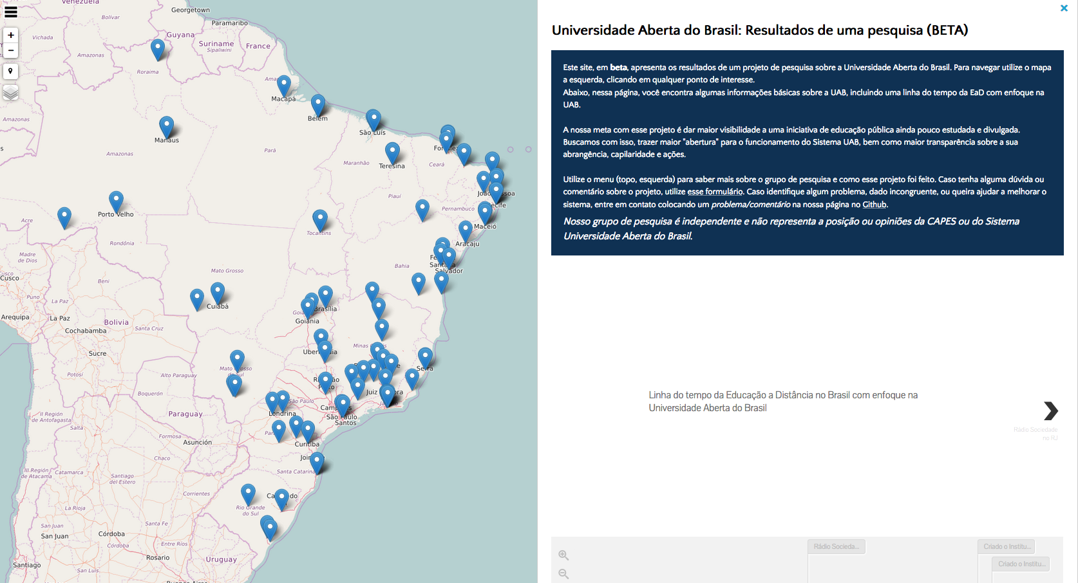

Slide 6
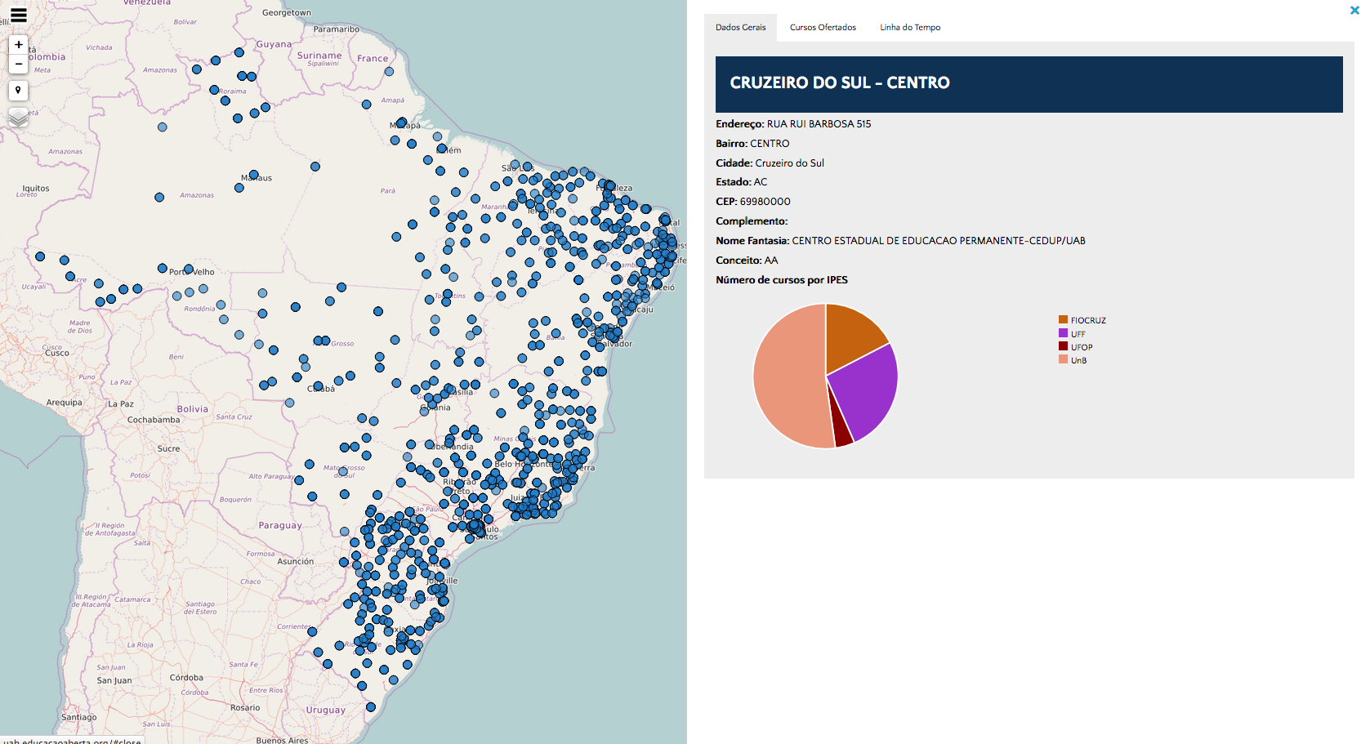

Slide 7
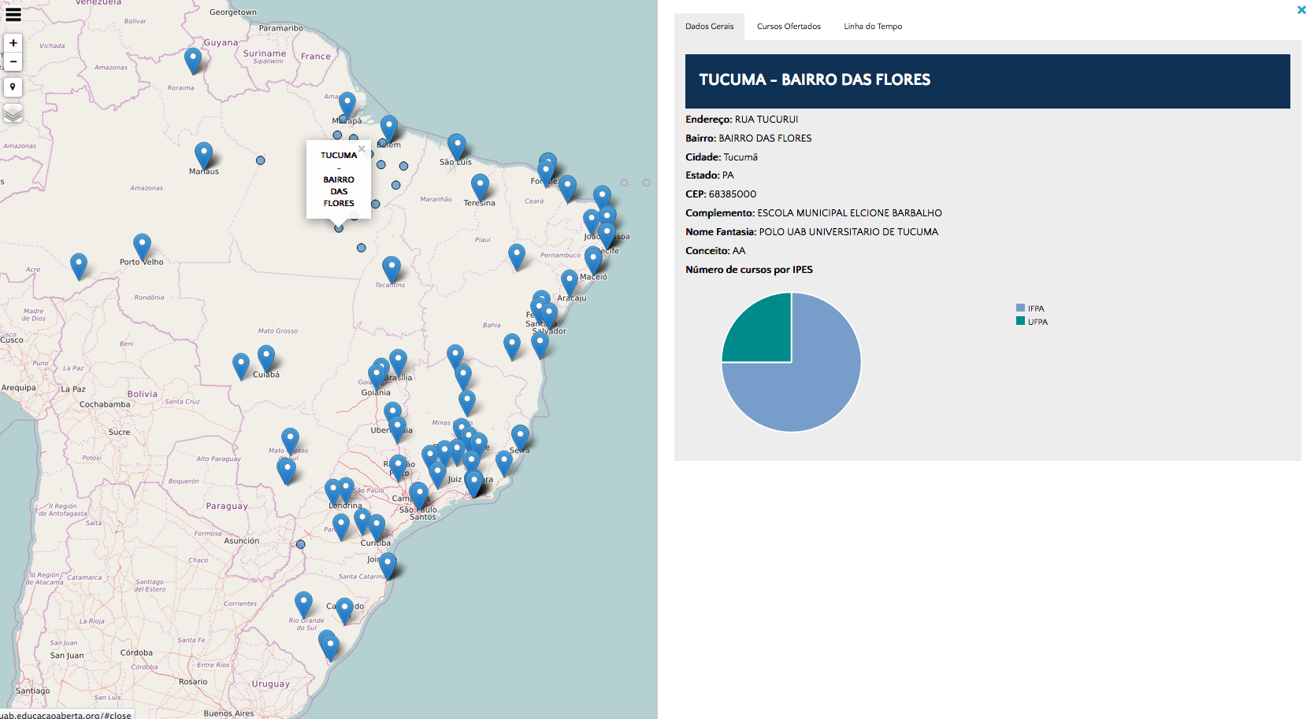

Slide 8
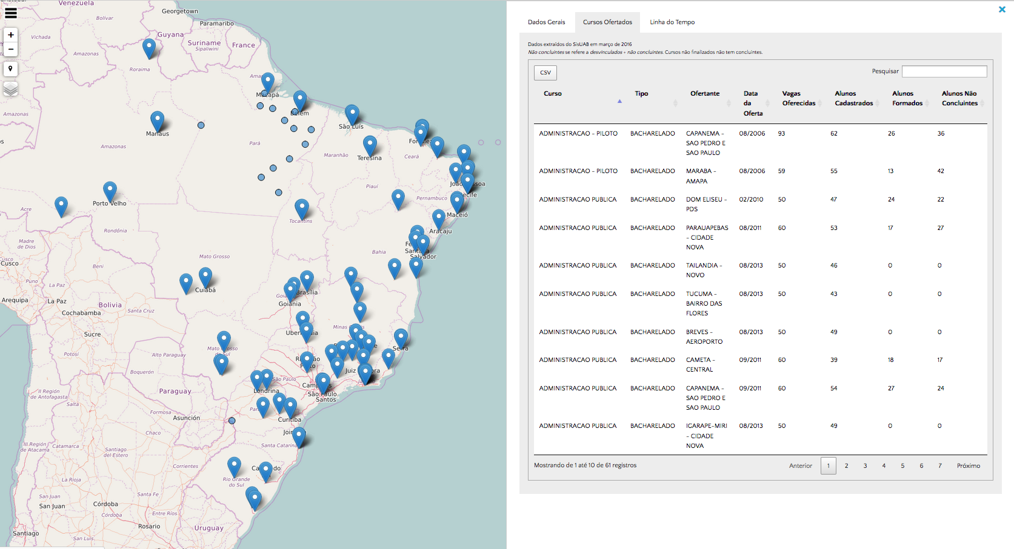

Slide 9
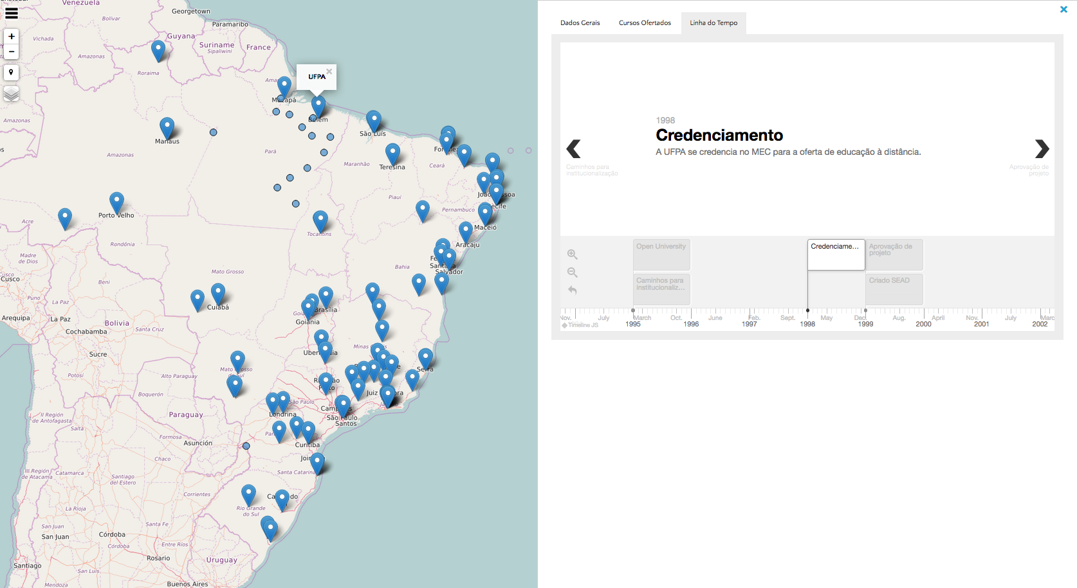

Slide 10
Próximos passos
Associar dados ao OSM/API
Melhorar a visualização de informações
Geração de gráficos “on the fly”

